Slide 1
PM - Private Memo
离线记录、端侧转写、链上存储、钱包授权恢复
当前进展
一句话
1. Android 真机闭环已跑通
2. 三套 ASR + 0.6B 摘要已验证
3. 下一步验证低功耗开发板
Private Memo 是一款可以在本地完成录音、转写、摘要与加密，
并让用户通过自己的钱包上链及恢复记录的主打隐私的产品。
Notes:
[Sources]
- AI-HARDWARE/lab/android/README.md, sections 1–4
- AI-HARDWARE/docs/research/调研报告.md, section 1

Slide 2
产品定位
先解决私密语音记录，再扩展长期记忆
首版只承诺已经跑通的记录、转写、摘要、加密与恢复
目标用户
核心麻烦
产品类别
隐私敏感的记录者、日记与灵感用户，以及需要离线处理保密语音的专业用户
普通录音与 AI 笔记依赖平台账号和云服务；设备丢失、服务退出或隐私策略变化都会影响记录
离线优先的私密语音备忘录，可作为 Android APK 或独立 ARM 硬件交付
核心好处
替代方案与独特之处
录音和转写默认留在设备；用户需要长期保存时，再自行授权钱包提交密文。
普通录音笔解决采集，云端 AI 笔记解决效率；Private Memo 把离线处理、用户持钥和可恢复密文合成一个闭环。
当前已证明技术闭环；高频需求、价格接受度与硬件形态仍需真实用户验证。
Notes:
[Sources]
- AI-HARDWARE/docs/research/调研报告.md, sections 1–2
- AI-HARDWARE/lab/android/README.md, sections 1–3

Slide 3
用户任务与核心麻烦
用户要的不是更多 AI，而是放心记录并能找回
首版围绕三个可验证任务收敛
隐私记录者｜敏感语音默认不上传云端
深度记录者｜录音后快速得到文本与每日摘要
长期保存者｜换机后仍可由原钱包恢复密文
任务 1
断网也能录音、转写和查看历史
任务 2
不依赖某个业务账号持续存在。
任务 3
丢失设备后仍可验证身份并恢复密文
Notes:
[Sources]
- AI-HARDWARE/docs/research/调研报告.md, section 1
- AI-HARDWARE/lab/android/README.md, section 3

Slide 4
用户验证假设
先证明高频使用和恢复价值，再估算市场
市场规模数字暂不替代真实行为与付费证据
需求强度
是否高频记录
理解成本
是否能独立恢复
付费意愿
选择哪种形态
每周主动录音次数
用户是否在真实场景持续使用，而不只是试用一次
配对与恢复成功率
用户能否理解钱包作用，并独立完成换机恢复
APK 或独立硬件
比较软件付费、硬件溢价和订阅接受度
验证锚点 1
验证锚点 2
验证锚点 3
30 位目标用户深访，观察真实记录任务
20–30 笔真实支付，验证价格而非口头意愿
建立 7 日 / 30 日留存与恢复成功率基线
这些是下一阶段验证指标，不是已经取得的市场结果。
Source: 调研报告 §1、§3、§9；所有数字均为验证目标。
Notes:
[Sources]
- AI-HARDWARE/docs/research/调研报告.md, sections 1, 3, 9
- Validation numbers on this slide are targets, not achieved results.

Slide 5
产品定义
设备、本地 AI、钱包和链各自只做擅长的事
一个页面讲清首版闭环
设备：记录与处理
可选网络：用户控制
钱包与链：授权恢复
录音、VAD、离线 ASR、每日摘要、本地文件管理
仅在明确开启后调用局域网 / HTTPS Provider；关闭即回到内置模型
imToken 保存私钥并确认签名和交易；合约按钱包地址索引密文
闭环含义
设备不保存钱包私钥，钱包不接触设备录音。
转写文本先在设备端用 AES-256-GCM 加密，再通过二维码交给静态网页与 imToken。
关闭网页不会丢失链上密文；原钱包以后可重新授权并在浏览器本地解密。
Notes:
[Sources]
- AI-HARDWARE/lab/android/README.md, sections 2, 3, 9

Slide 6
技术可行性
Android 真机已经跑通完整离线链路
当前结论来自 Seeker 8GB arm64 实测，不外推到目标开发板
8GB arm64
3 套 ASR
RTF < 1
参考设备基线
同一设备验证
三模型均跟得上音频
MT6878 · Android 15
三套 ASR 与摘要均可加载
Paraformer / SenseVoice / R2T2
短样本 0/9 运行失败
6.74 秒样本：0.014 / 0.037 / 0.676
5 分钟录音
0.6B Q4 摘要
AES-GCM + QR
自动保存 + VAD / 固定 15 秒分段
覆盖不足时自动回退原文提取
加密、篡改拒绝和二维码互操作已验证
Notes:
[Sources]
- AI-HARDWARE/lab/android/README.md, sections 4, 8
- AI-HARDWARE/lab/android/results/device/REPORT.md

Slide 7
系统架构
明文停留在设备与用户授权的浏览器会话
当前实现从录音、加密、提交到恢复均可解释
设备端
加密与密钥
授权与提交
恢复端
AudioRecord
↓
Silero VAD
↓
本地 ASR
↓
转写 / 摘要
钱包签名派生 KEK
↓
HKDF
↓
AES-256-GCM
↓
Android Keystore
HTTPS 静态网页
↓
imToken Provider
↓
用户确认交易
↓
MemoryRegistry
按 owner 读取批次索引
↓
命中区块日志
↓
交易 calldata
↓
浏览器本地解密
链上只保存密文定位信息和索引；设备、网页和合约都不接触钱包私钥。
Notes:
[Sources]
- AI-HARDWARE/lab/android/README.md, sections 2, 3, 9
- AI-HARDWARE/web3/src/MemoryRegistry.sol

Slide 8
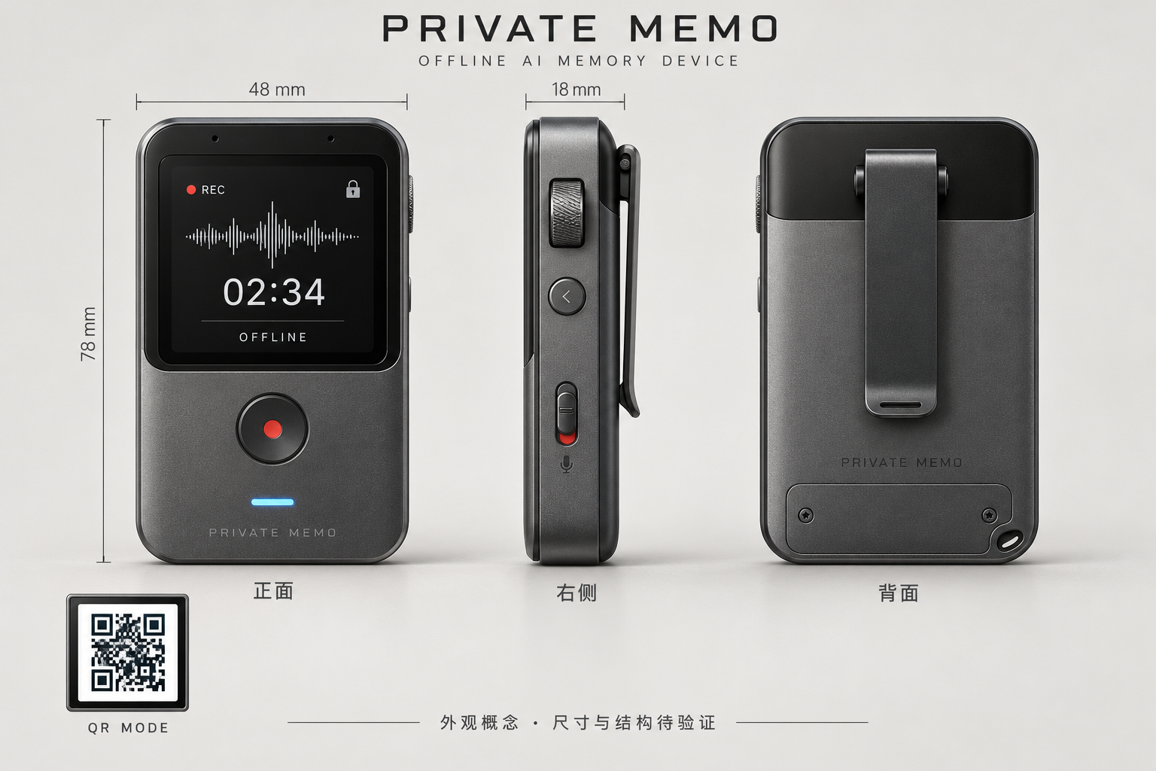
产品概念三视图
产品形态已落到
尺寸、交互与佩戴
外观概念与当前软件闭环同步推进
48 × 78 × 18 mm
概念尺寸，接近随身记录器形态
正面 + 侧面
录音、QR 模式与物理控制分层
背夹 + 挂孔
支持口袋、衣领与挂绳使用场景
概念渲染图用于外观、尺寸和结构沟通；最终 CMF、声学开孔与内部堆叠仍需真板验证。
Notes:
[Sources]
- AI-HARDWARE/docs/architecture/assets/private-memo-three-views-v1.png
- AI-HARDWARE/lab/android/README.md, hardware migration and validation sections

Slide 9
可形成的壁垒
壁垒来自长期可验证的产品能力
硬件外壳、公版模型和“上链”本身不足以构成壁垒
可审计的数据路径
跨版本恢复
端侧音频优化
从录音到恢复的每一步都能说明明文在哪里、谁能访问、失败后如何处理
钱包、链、合约和密文格式保持兼容，合约升级时能够识别旧域并安全迁移
围绕真实麦克风、噪声、长录音、功耗和温升持续积累数据与工程经验
用户可迁移
长期优势
录音、转写和密文支持导出与恢复，避免用封闭格式制造人为锁定。
如果这些能力在多代硬件与软件中持续成立，信任、恢复成功率和真实语音数据集会比单一模型参数更难复制。
Notes:
[Sources]
- AI-HARDWARE/docs/research/调研报告.md, section 2
- AI-HARDWARE/lab/android/README.md, sections 9–12

Slide 10
真机关键数据
轻量模型适合默认交互，R2T2 保留质量对照
统一 6.74 秒音频、4 CPU 线程、每模型 3 轮
94ms
248ms
4.55s
5 分钟
Paraformer 推理中位数
SenseVoice 推理中位数
R2T2 推理中位数
完整长录音测试
RTF 0.014
最大 PSS 245MiB
RTF 0.037
最大 PSS 430MiB
RTF 0.676
最大 PSS 2.98GiB
Paraformer 5.39s
R2T2 213.42s
工程判断
仍待证明
Paraformer 作为默认工程基线；SenseVoice用于多语对照；R2T2 不常驻内存。
独立标注集的 CER/WER、最终板功耗、持续温升、降频和整机续航。
Notes:
[Sources]
- AI-HARDWARE/lab/android/README.md, section 4.2
- AI-HARDWARE/lab/android/results/device/benchmark-3models-3rounds.json
- AI-HARDWARE/lab/android/results/device/REPORT.md

Slide 11
竞品判断
差异不在“能否录音”，而在默认数据路径
竞品状态、价格和用户规模在正式路演前仍须重新核验
PLAUD
Private Memo 的已实现差异
原调研把它作为 AI note-taking 硬件参照；说明录音转写效率存在需求，但最新商业数据尚未复核
1. 本地录音、离线 ASR 与本地摘要
2. Provider 默认关闭，用户显式开启
3. 钱包私钥不进入设备或网页
4. 密文按钱包地址写入同一个合约
5. 原钱包可重新授权恢复记录
Limitless / Friend
作为服务生命周期与云依赖的风险参照；不把历史资料直接写成当前市场结论
Sources: 调研报告归档快照；当前功能与真机数据见 Android README。
Notes:
[Sources]
- AI-HARDWARE/docs/research/调研报告.md, section 2
- Competitor facts are retained only as archived research context and require re-verification before external use.

Slide 12
为什么不是普通 AI 录音笔
首版差异已经体现在数据路径，而非未来概念
对比当前可交付能力，避免把 RAG、伴聊或数字分身写成现状
比较维度
普通 AI 录音产品
Private Memo
默认推理
联网行为
密钥归属
设备丢失
产品形态
常见为云端转写与总结
录音上传后由服务处理
账号或平台控制访问
依赖服务端同步与账户恢复
硬件绑定云端服务
内置 ASR 与 0.6B 摘要
默认离线；Provider 显式开启
钱包授权，设备保存加密凭据
原钱包读取链上密文并本地解密
APK 与独立硬件可共用协议
Notes:
[Sources]
- AI-HARDWARE/docs/research/调研报告.md, sections 1–2
- AI-HARDWARE/lab/android/README.md, sections 2–3

Slide 13
钱包与静态网页
imToken 提供授权与交易入口，网页承接跨设备协议
不集成 WalletConnect；所有设备共用自有 HTTPS 域名
私钥留在钱包
静态网页可替换托管
一个合约服务多用户
配对签名和上链交易都由 imToken 确认；设备与静态网页不读取助记词或私钥
Vercel 只是当前托管商。正式产品使用自有域名，并准备双托管和 DNS 切换
合约按 msg.sender / owner 隔离索引；不同钱包与同一合约交互，但不能覆盖彼此记录
Notes:
[Sources]
- AI-HARDWARE/docs/research/调研报告.md, sections 10–11
- https://docs.token.im/dapp-sdk/en/
- https://eips.ethereum.org/EIPS/eip-1193
- https://eips.ethereum.org/EIPS/eip-712

Slide 14
商业模型仍是假设
先验证用户愿意为何付费，再决定 APK 或硬件
旧版售价、BOM 与 76.5% 毛利均不足以作为经营预测
双产品路径
价格待验证
成本待实测
APK / 独立硬件
不预设 $149–$199
不预设 $35–$50 BOM
同一协议与模型链路
先比较转化、留存和支持成本
通过真实支付测试软件价格、硬件溢价和一次性买断偏好
必须计入 PCB、结构、良率、认证、渠道、售后和云/RPC 运维
收入 1：APK / 模型包
收入 2：独立硬件
收入 3：可选服务
低交付成本验证需求，并覆盖更广 Android 设备
围绕隐私开关、麦克风、摄像头和安全存储形成完整体验
只为用户明确选择的托管、代付或 Provider 服务收费
阶段目标是得到可复核的单位经济模型，而不是提前承诺毛利。
Notes:
[Sources]
- AI-HARDWARE/docs/research/调研报告.md, section 3
- Pricing, BOM and margin values from the prior deck are explicitly treated as unvalidated.

Slide 15
下一轮验证
用 90 天把硬件、用户和恢复风险同时压缩
每个任务都对应明确的 go / no-go 证据
硬件与模型
用户与体验
商业与运维
• Genio 700 与低功耗板跑同一 WAV
• 测 P50/P95、PSS、功耗、温升、降频
• 用人工标注集比较 CER/WER 和关键实体
• 验证相机扫码、麦克风与 Wi-Fi
• 30 位目标用户完成真实记录任务
• 观察 7 日 / 30 日使用与删除行为
• 独立完成配对、提交和换机恢复
• 比较 APK 与硬件偏好
• 20–30 笔真实支付验证价格
• 核算完整 BOM、售后与渠道成本
• 自有域名双托管与故障切换演练
• 形成下一阶段 go / no-go 结论
Notes:
[Sources]
- AI-HARDWARE/docs/research/调研报告.md, sections 5.3 and 9
- AI-HARDWARE/lab/android/README.md, section 12

Slide 16
关键工程风险
三项关键风险仍待真板与用户验证
这些风险已有测试方法，但尚未被当前手机实验消除
风险 1：功耗与散热
风险 2：识别质量
风险 3：网页与凭据
同一任务测待机、录音、轻量 ASR、R2T2 和摘要；记录平均/峰值功耗、温升与降频
建立普通话、方言、中英混说、噪声、远场、金额和专名人工标注集，统计 CER/WER
自有域名、CSP、最小发布权限、双托管；配对二维码继续增加短时有效与防重放
已有边界
Android 证明 arm64 CPU 路径可运行；它没有证明最终开发板、电池、声学与量产安全已经达标。
Notes:
[Sources]
- AI-HARDWARE/docs/research/调研报告.md, sections 4, 9, 10
- AI-HARDWARE/lab/android/README.md, sections 11–12

Slide 17
开发板选择
从手机实测规格反推候选，不预设单一芯片
8GB arm64 是完整链路起点，低功耗板用于验证功能裁剪
Genio 700 EVK
ZERO 3W 8GB
ROCK 4D 8GB
2×A78 + 6×A55 · 8GB
Android · Wi-Fi 6 · 双摄
最接近当前手机环境，优先验证完整 APK/JNI CPU 路径
4×A55 1.6GHz · Linux
5V/2A 供电规格 · MIPI CSI
探索 Paraformer / SenseVoice 下的功耗和体积下限
4×A72 + 4×A53 · Android/Linux
LPDDR5 · Wi-Fi 6 · MIPI
作为 Rockchip 生态与供应选择的完整链路对照
选择规则
同一 WAV、模型版本与功耗仪表下比较。ROCK 5A 只做 R2T2 性能上限对照；最终采购由准确率、P95、功耗、温升和外设驱动共同决定。
Notes:
[Sources]
- https://genio.mediatek.com/doc/android/qsg/qsg_genio_700_intro.html
- https://genio.mediatek.com/genio-700
- https://dl.radxa.com/zero3/docs/hw/3w/radxa_zero_3w_product_brief_Revision_1.8.pdf
- https://dl.radxa.com/rock4/4d/docs/radxa_rock4d_product_brief.pdf
- https://radxa.com/products/rock5/5a/

Slide 18
路线图
用真板和用户验证决定产品形态
每一阶段都有可停止、可调整的门槛
Phase 1 · 已完成
截至 2026-10
Phase 2 · 下一步
未来 8–12 周
Phase 3 · 通过门槛后
Android 软件闭环
• 录音 / 播放 / 文件管理
• 三模型离线转写与长录音
• 0.6B 本地摘要与质量回退
• 钱包配对、提交、恢复协议
双板与用户验证
• 完整链路板 + 低功耗板对照
• 标注集、功耗和温升测试
• 30 位用户完成记录与恢复
• APK / 硬件价格实验
产品化与小批量
• SoM / 定制 PCB 与最终声学
• 自有域名、生产合约与 RPC
• 安全启动、升级与回滚
• 小批量试产和售后闭环
Notes:
[Sources]
- AI-HARDWARE/lab/android/README.md, sections 2–12
- AI-HARDWARE/docs/research/调研报告.md, section 9

Slide 19
当前决策与合作诉求
批准“真板 + 用户”联合验证，再决定量产路线
目标是用一轮实验回答产品形态、硬件平台与付费意愿
设备与测试
工程协同
生态与上线
Genio 700 EVK 8GB
ZERO 3W 8GB / ROCK 4D 对照
功耗仪、麦克风、摄像头与小屏
Android / Linux ARM 移植
音频与热设计
安全元件、固件升级和可制造性
自有域名静态页面审计
生产合约与正式 RPC 策略
imToken 扫码、签名、提交、恢复体验
下一次 go / no-go：完整链路板达标、低功耗裁剪边界明确，并获得首批真实付费与恢复成功数据。
Notes:
[Sources]
- AI-HARDWARE/lab/android/README.md, sections 11–12
- AI-HARDWARE/docs/research/调研报告.md, section 9

Slide 20
Evidence Appendix
关键结论都能回到代码、真机结果或官方资料
本页用于会后核对，不把历史假设包装成已验证事实
项目内证据
官方外部资料
1. 调研报告.md
- 产品边界、竞品假设、R2T2 许可与钱包研究
2. lab/android/README.md
- 架构、模型下载、Android 部署和硬件迁移
3. lab/android/results/device/
- 三模型基准、长录音、加密与二维码结果
4. web3/src/MemoryRegistry.sol
- owner 索引、事件与链上恢复协议
5. sherpa-onnx / SenseVoice / R2T2 官方仓库
- 模型能力、格式和许可
6. MediaTek Genio 700 官方文档
- CPU、8GB EVK、Android、相机与 Wi-Fi
7. Radxa ROCK 4D / ZERO 3W / ROCK 5A 官方资料
- CPU、内存、接口与供电要求
8. EIP-1193 / EIP-712 / imToken DApp SDK
- 钱包 Provider 与签名边界
Notes:
[Sources]
- AI-HARDWARE/docs/research/调研报告.md
- AI-HARDWARE/lab/android/README.md
- Official model, board and wallet sources listed visibly on the slide.

